Slide 1
TRƯỜNG MẦM NON KIM LAN
Đề tài: Đi trong đường hẹp

Slide 2
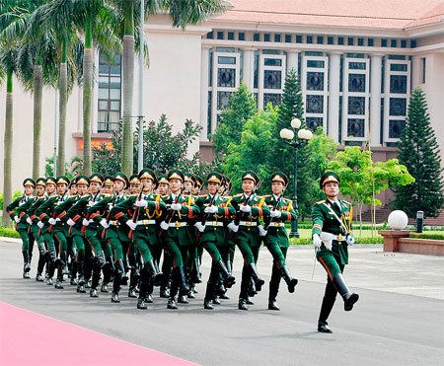
BÀI TẬP PHÁT TRIỂN CHUNG

Slide 3
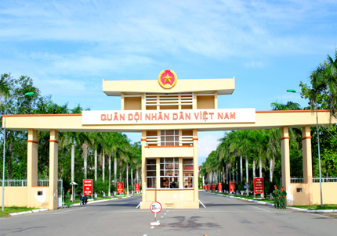
VĐCB: ĐI TRONG ĐƯỜNG HẸP

Slide 4
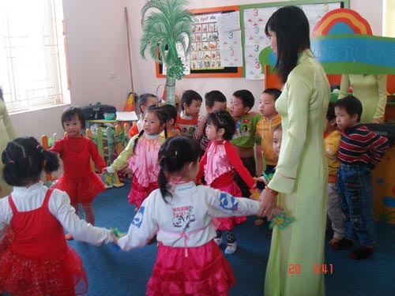
TRÒ CHƠI

Slide 5
Giê häc ®Õn ®©y lµ kÕt thóc
Chóc c¸c con lu«n ch¨m ngoan häc giái

